Slide 1
Autonome Rennen

Slide 2
Autonome Rennen
01
Warum
05
Ausblick in die Zukunft
02
Heutige Stand
03
Koexistenz der KI und des Menschen
04
Ethische Fragen

Slide 3
Warum
01

Slide 4
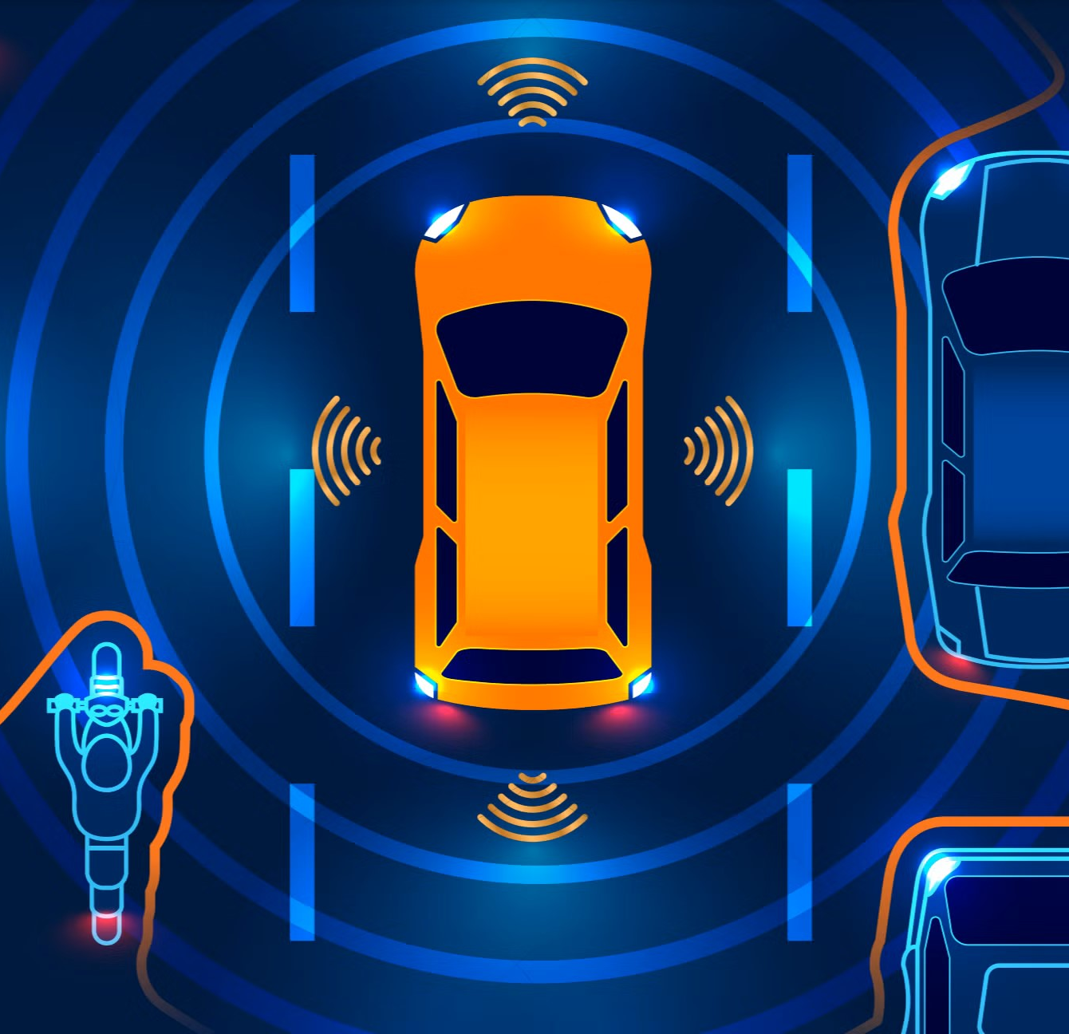
Warum
Weiterentwicklung
Autonome Fahrzeuge
Sensorik
KI
Talente in der IT
Unterhaltung
Sicherheit
Öffentliche Akzeptanz

Slide 5
Heutige Stand
02

Slide 6
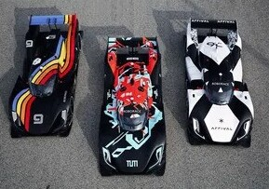
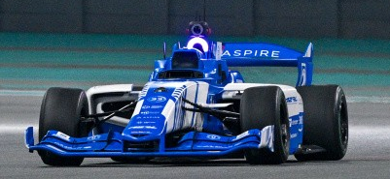
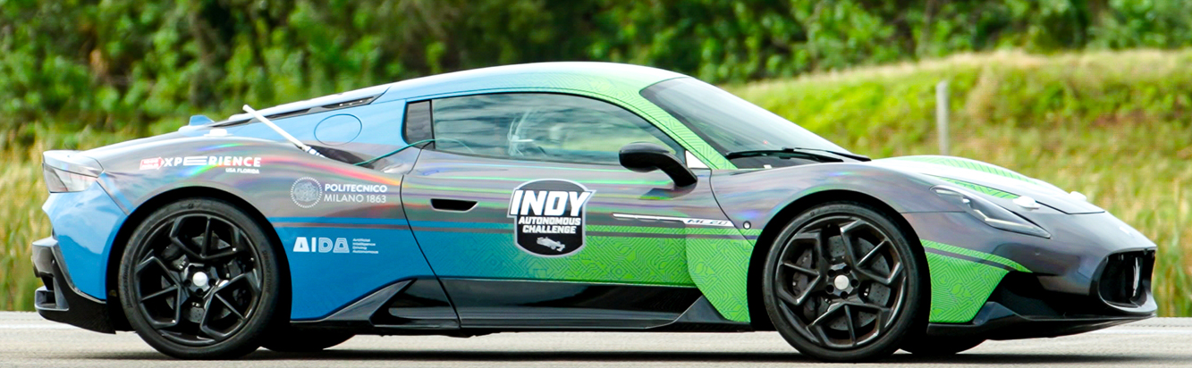
Heutige Stand
Rennen | Wann | Gewinner | Höchstgeschwindigkeit
Roborace | Juli 2019 | Arrival | 282 km/h
IAC Las Vegas | 11. Januar.2024 | TUM | 270 km/h
A2RL | 27. April 2024 | TUM | 250 km/h
IAC Maserati MC20 | 23. Februar 2025 | PoliMOVE-MSU | 318 km/h

Slide 7
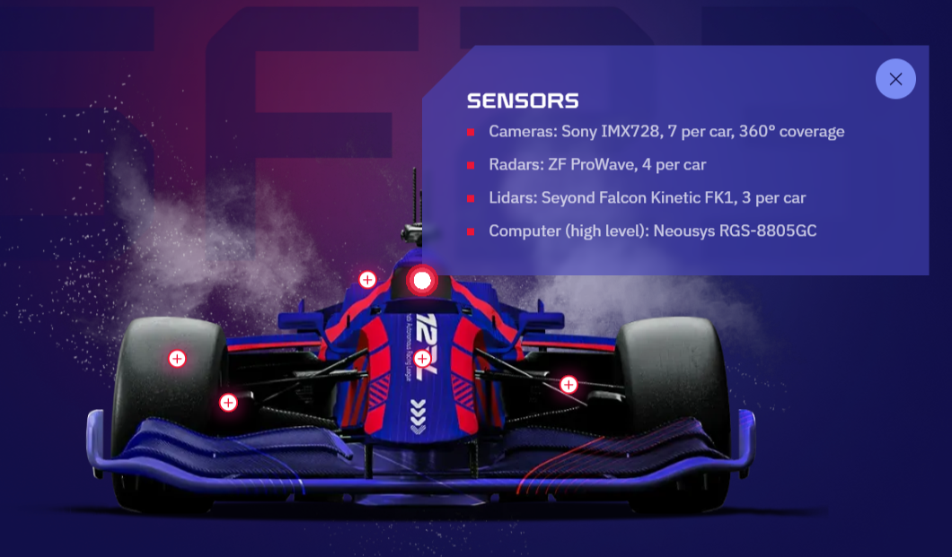
Benutzte Technologie

Slide 8
Koexistenz der KI und des Menschen
03

Slide 9
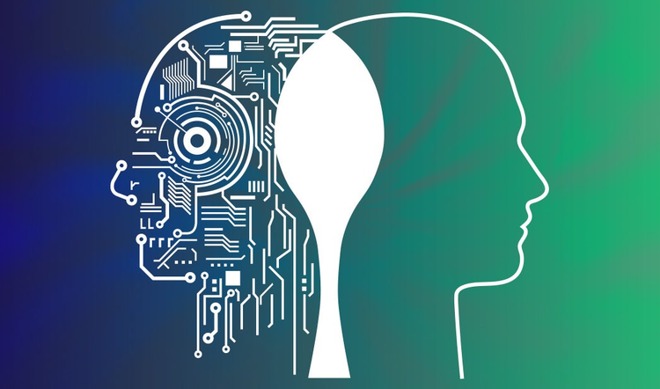
Koexistenz der KI und des Menschen
Mögliche Vorgehensweisen
Separate Rennen
Geteilte Rennen
Gegenseitige Unterstützung
Abschaffung von einem der Rennen

Slide 10
Ethische Fragen
04

Slide 11
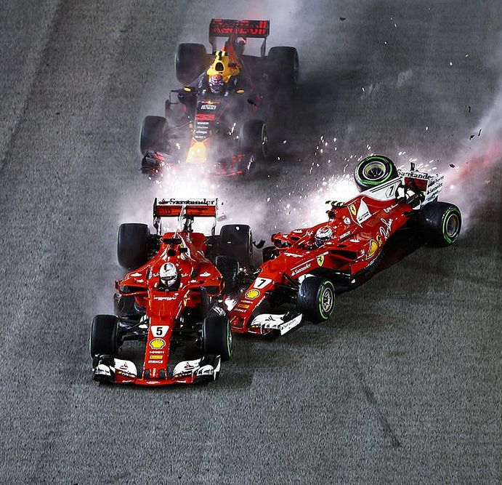
Ethische fragen
Verantwortung bei Unfällen
Abwägung Risiko & Ziel
Auswirkungen auf Rennsportberufe
Schwachstellen im Code
Transparenz

Slide 12
Ausblick in die Zukunft
05

Slide 13
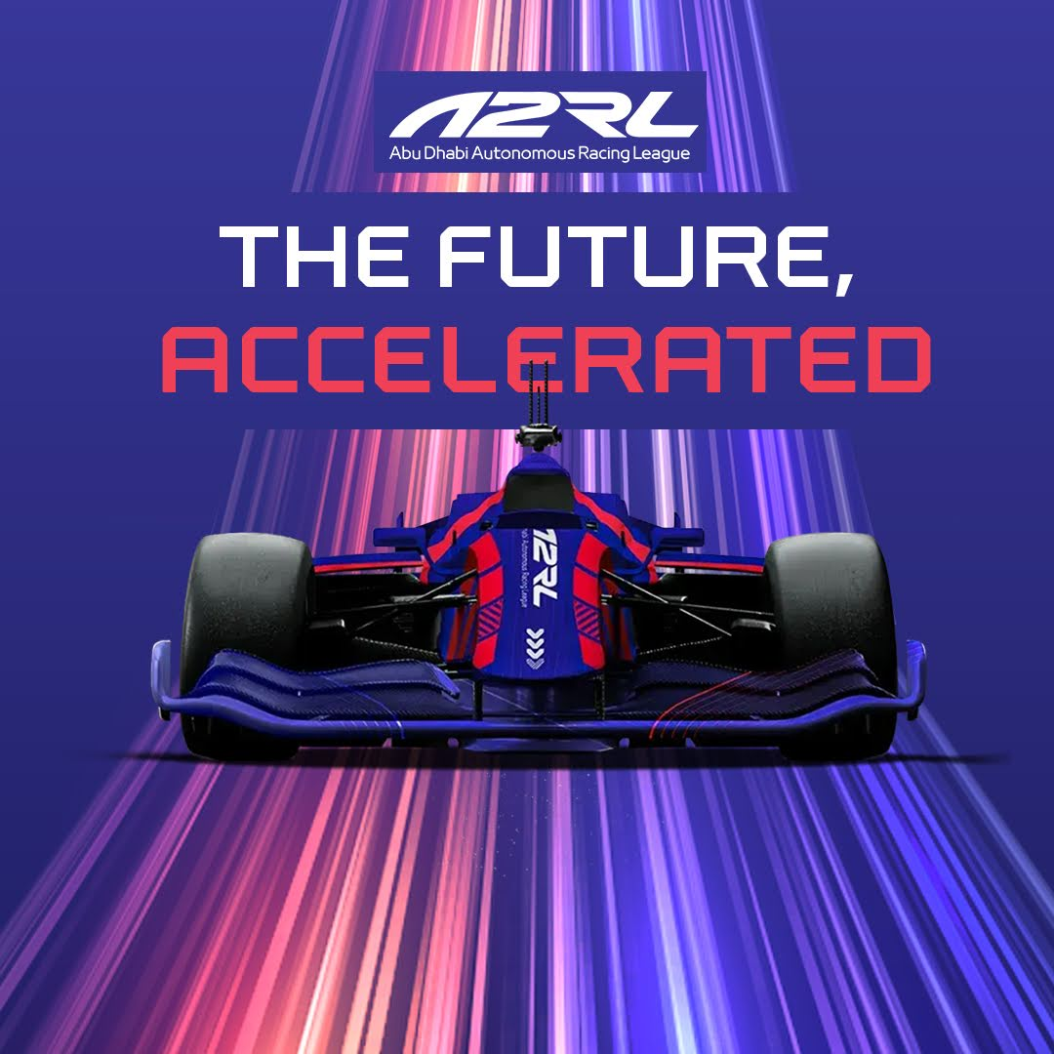
Ausblick in die Zukunft
AR2l Abu Dhabi
26. April 2025
Teilnehmende Länder:
USA
Deutschland
Schweiz
Frankreich
Ungarn
Italien
Singapur
China
Japan
Vereinigten Arabischen Emiraten

Slide 14
Fazit
07

Slide 15

Fazit
Technologischer Fortschritt
Neue Unterhaltung
Probleme

Slide 16
Quellen
06

Slide 17
Quellen
https://www.theverge.com/2024/4/27/24142989/a2rl-autonomous-race-cars-f1-abu-dhabi
https://www.ingenieur.de/technik/fachbereiche/kuenstliche-intelligenz/sieg-fuer-tum-ki-steuert-rennwagen-mit-ueber-250-km-h
https://www.konstruktionspraxis.vogel.de/tu-muenchen-gewinnt-fahrerloses-autorennen-a-1069621/
https://a2rl.io/autonomous-car-race.comyautonomouschallenge.com/
https://www.mos.ed.tum.de/en/ftm/main-research/intelligent-vehicle-systems/tum-autonomous-motorsport/
https://www.smithsonianmag.com/smart-news/worlds-first-race-of-ai-driven-cars-was-filled-with-spins-swerves-and-stops-180984271/
https://de.wikipedia.org/wiki/Roborace
https://arxiv.org/abs/2205.15979
https://www.heise.de/news/Autonomer-Maserati-knackt-Geschwindigkeitsrekord-10305955.html#:~:text=2024%20hatte%20der%20Maserati%20MC20,Geschwindigkeit%20von%20285%20km%2Fh.
https://www.businesswire.com/news/home/20241014710600/de
Bildquellen
https://www.independent.co.uk/travel/news-and-advice/self-driving-cars-buses-autonomous-vehicles-b2413681.html
https://blog.adobe.com/de/publish/2017/06/03/ki-vs-menschliches-gehirn-neurowissenschaftler-dr-henning-beck-im-interview
https://www.motorsport.com/f1/news/f1-most-chaotic-start-crashes/10454464/
https://x.com/A2RLeague/status/1747613533624283639?lang=ar

